Slide 1


账单及结算

Slide 2

目录
1、Thisshop对账结算规则
2、设置店铺收款账号
3、商家发起结算流程及注意事项
4、常见问题Q&A

Slide 3
1、Thisshop对账结算规则
买家下单
商家发货
买家签收
订单入账
系统出账
商家提交结算申请
财务核对并打款
待发货
待收货
完成
订单完成+7天客户未发起售后
系统出账时间：
每月1日、16日
系统出账后3个自然日内提交结算申请
平台打款方式
平台通过“银行转账”的形式进行打款。打款币种为：人民币
订单交易服务费收费标准
只针对店铺已完成的订单收取订单交易服务费
退货退款成功的订单不收取订单交易服务费
（注：Thisshop保留订单交易服务费收费最终解释权，不排除收费标准调整的情况，此标准适用至Thisshop发布新收费标准时）
平台打款时间
1-15日账单打款时间：当月25-30日
16-月末账单打款时间：次月10-15日
（如遇周末、法定假期则顺延至下一工作日；特殊情况会另行通知）
重点
设置收款银行账号
登录店铺——店铺设置——账单结算——新增收款账号(按“默认”账号打款)

Slide 4
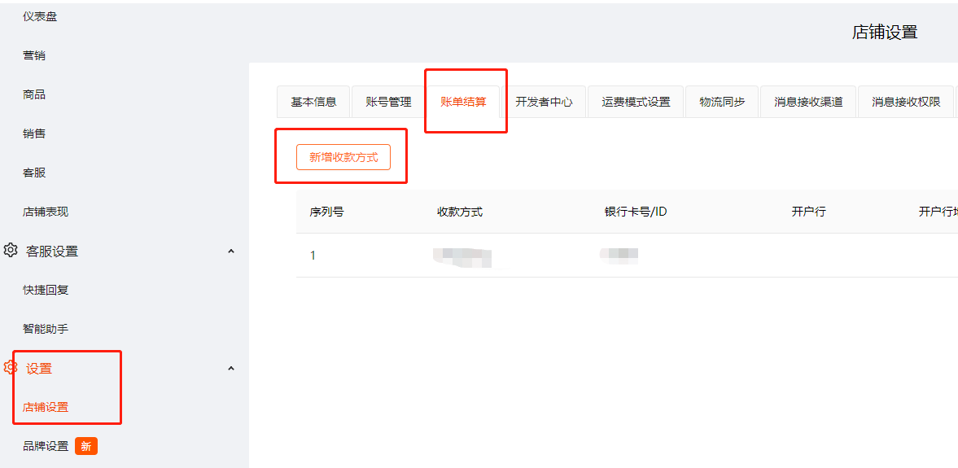
2、设置店铺收款账号
设置店铺银行收款账号
1、登录主账号店铺后在左侧菜单栏依次选择：
设置——店铺设置
2、选择“账单结算”
3、点击“新增收款方式”

Slide 5
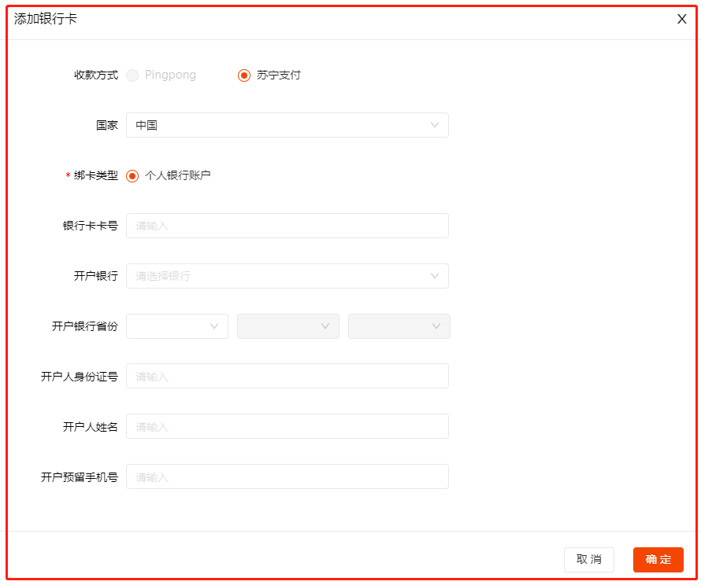
2、设置店铺收款账号
**按要求如实填写银行卡信息，填写完成后点击确定回到账单结算页面，将苏宁支付设置默认即可
**收款账号30天内只能修改一次，请谨慎操作**
**Pingpong等第三方收款方式正在接入中，请等待平台最新通知再绑定**

Slide 6
3、商家发起结算流程及注意事项
商家
财务
结算流程
系统出账
下载账单
并核对
提交结算申请
财务审核
审核通过
平台打款
账单状态
待结算
待结算
待审核
待审核
待付款
已结算
每月1号
每月16号
系统出账后3个自然日内
提交结算申请
1-15日 账单打款时间：当月25-30日
16-月末 账单打款时间：次月10-15日
商家需要做哪些准备？
1、在店铺设置中，确认收款账号信息无误；
2、商家发起“结算”时，则默认商家已核对账单，且对账单明细无异议；
如在对账时有异议，可提交订单编号至平台财务咨询；
注意事项
1、若店铺未在指定时间内提交账单结算申请，则默认为店铺账单延期至下一个周期打款；
2、如遇周末、法定假期则顺延至下一工作日；特殊情况会另行通知；

Slide 7
3、商家发起结算流程及注意事项
2021年7月
一 | 二 | 三 | 四 | 五 | 六 | 日
 |  |  | 1 | 2 | 3 | 4
5 | 6 | 7 | 8 | 9 | 10 | 11
12 | 13 | 14 | 15 | 16 | 17 | 18
19 | 20 | 21 | 22 | 23 | 24 | 25
26 | 27 | 28 | 29 | 30 | 31
订单入账规则：
订单入账时间=物流派送完成(订单完成)+7天(用户未发起售后)
系统出账时间：每月1日、16日
以2021年7月账单结算与打款为例：
2021年7月
一 | 二 | 三 | 四 | 五 | 六 | 日
 |  |  | 1 | 2 | 3 | 4
5 | 6 | 7 | 8 | 9 | 10 | 11
12 | 13 | 14 | 15 | 16 | 17 | 18
19 | 20 | 21 | 22 | 23 | 24 | 25
26 | 27 | 28 | 29 | 30 | 31
2021年8月
一 | 二 | 三 | 四 | 五 | 六 | 日
 |  |  |  |  |  | 1
2 | 3 | 4 | 5 | 6 | 7 | 8
9 | 10 | 11 | 12 | 13 | 14 | 15
16 | 17 | 18 | 19 | 20 | 21 | 22
23 | 24 | 25 | 26 | 27 | 28 | 29
30 | 31
2021年7月上旬账单:
出账时间：7月16日
账单周期：7月1-15日（只计算已入账的订单）
提交结算申请时间：7月16-18日（出账后3个自然日内提交）
打款时间：7月25-30日
（如遇周末、法定假期则顺延至下一工作日；特殊情况会另行通知）
2021年7月下旬账单:
出账时间：8月1日
账单周期：7月16-30日（只计算已入账的订单）
提交结算申请时间：8月1-3日（出账后3个自然日内提交）
打款时间：8月10-15日
（如遇周末、法定假期则顺延至下一工作日；特殊情况会另行通知）

Slide 8
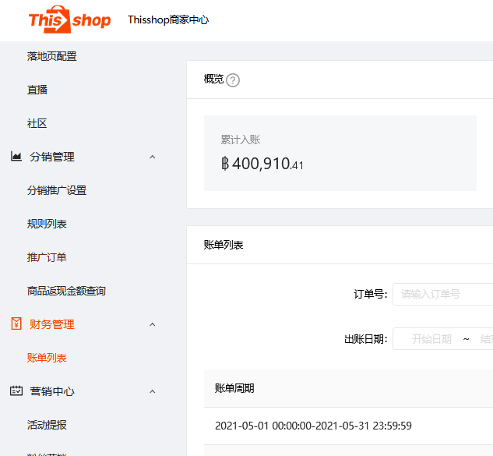
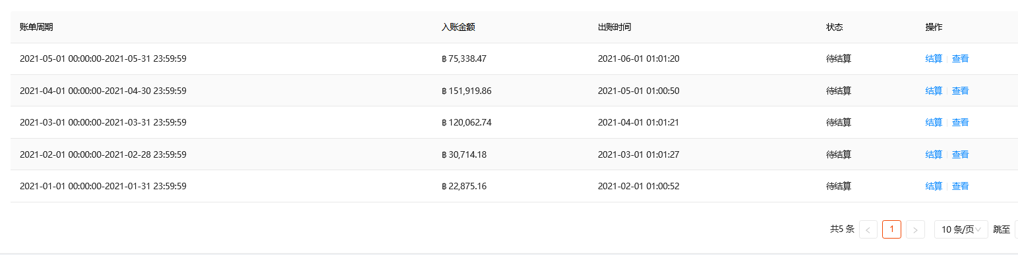
3、商家发起结算流程及注意事项
对账及提交结算操作步骤：
1、登录店铺后在左侧菜单栏依次选择：
财务管理——账单列表
2、在账单列表页面找到当月账单项，点击“查看”
即可查看账单明细或下载账单
3、下载账单Excel表
1
2

Slide 9
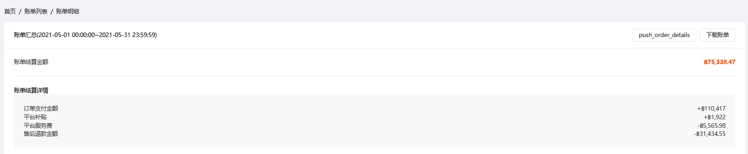
3、商家发起结算流程及注意事项
3
账单明细部分释义：
账单结算金额=订单支付金额+平台补贴-平台服务费-售后退款金额
订单支付金额：买家实际支付的金额
平台补贴：平台补贴、Tcion金币抵扣、cash reward(会员账号补贴)等
平台服务费：即订单交易服务费
售后退款金额：买家下单后成功退货退款的金额

Slide 10
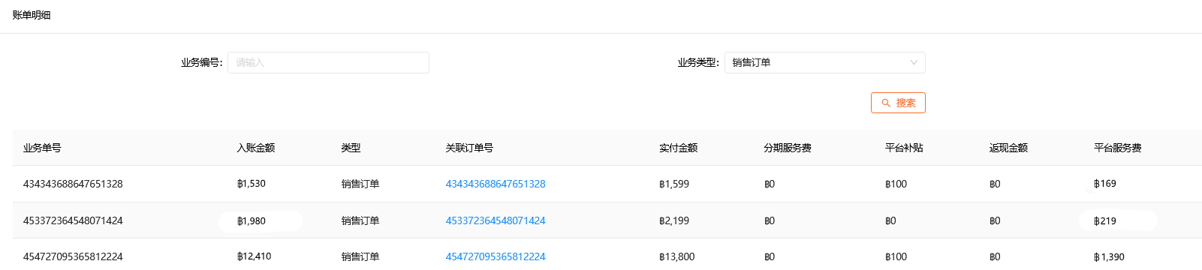
3、商家发起结算流程及注意事项
账单明细部分释义：
入账金额：入账金额=实付金额+平台补贴-分期服务费-返现金额-平台服务费
实付金额：商品金额+买家支付的运费-用户使用的全部优惠金额
分期服务费：无
平台补贴：平台级补贴优惠券、Tcion金币抵扣、cash reward(会员账号补贴)等
返现金额：通过分销推广渠道产生的订单，商家需按比例向分销用户支付返现金额
平台服务费=（实付金额+平台补贴 -分期服务费-返现金额）X（订单交易服务费费率）

Slide 11
3、商家发起结算流程及注意事项
订单入账规则：
订单入账时间=物流派送完成(订单完成)+7天(用户未发起售后)
订单入账时间受以下因素影响：
1、订单派送完成时间
2、客户发起售后时间
3、售后订单完结的时间
商家实际收到货款金额受以下因素影响：
1、订单进账金额
2、国际物流运费；订单转寄、改址
3、Thisshop平台订单交易服务费
4、订单退货退款

Slide 12
4、常见问题
序号 | 问题 | 解答
1 | 物流费用如何支付？ | 跨境店铺 |  | 本地店铺
 |  | 使用XCE（跨境发货） | 使用平台物流（上门取件） | 使用平台物流 | 使用第三方物流
 |  | 在系统中充值抵扣 | 从店铺回款中扣除 | 从店铺回款中扣除 | 商家与物流方线下结算
 |  | 商家可联系Thisshop财务@罗小姐（微信号：Lololo7397） 获取结算订单对应的物流费用
2 | 订单交易服务费是多少？ | 开店时间＜90天：2%（跨境+本地） 开店时间≥90天：10%（跨境） 开店时间≥90天：6%（本地）
3 | 我想修改收款账号，如何操作？ | 店铺收款账号修改路径：登录店铺——店铺设置——账单结算 30天内只能修改一次，请谨慎操作！ （平台按商家设置的“默认”收款账号打款，请在打款前确认收款账号是否正确）
4 | 若产生VAT、消费税（关税），费用由谁承担？ | 商家承担；
5 | 买家下单时支付了部分运费，产生退货时，运费会退回给买家吗？ | 客户签收包裹后申请退货，运费不退； 客户未收到包裹/拒签后申请退货，运费退回；
6 | 买家退货，我想为买家垫付退运邮费，如何支付给买家？ | 平台暂不支持转账交易，请商家自行与买家线下处理；

Slide 13


